Slide 1

Система показників аналізу інвестиційних процесів
Перш ніж вкласти кошти в будь-який проект, інвестор має відповісти на просте за формулюванням, але складне за суттю питання: чи варта ця справа тих грошей, які в неї доведеться вкласти.

Slide 2




Проектний аналіз як основа оцінки
Оцінка інвестицій не зводиться лише до фінансів. Проектний аналіз охоплює кілька взаємопов'язаних складових.
Технічний
Комерційний
Визначає найдоцільнішу техніку й технологію для проекту.
Оцінює ринок збуту майбутньої продукції.
Інституціональний
Екологічний та соціальний
Аналізує організаційно-правове та адміністративне середовище.
Вивчає вплив проекту на суспільство та навколишнє середовище.

Slide 3


Фінансовий та економічний аналіз
Вирішальне значення мають фінансовий та економічний аналіз. Фінансовий оцінює проект із позиції фірми та її кредиторів, економічний — дохідність з погляду всього суспільства. Саме вони показують реальну ефективність вкладення коштів.
Інвестиційні витрати нерідко здійснюються одноразово, тоді як результати проект приносить упродовж тривалого часу — це підвищує невизначеність і ризик помилки.

Slide 4
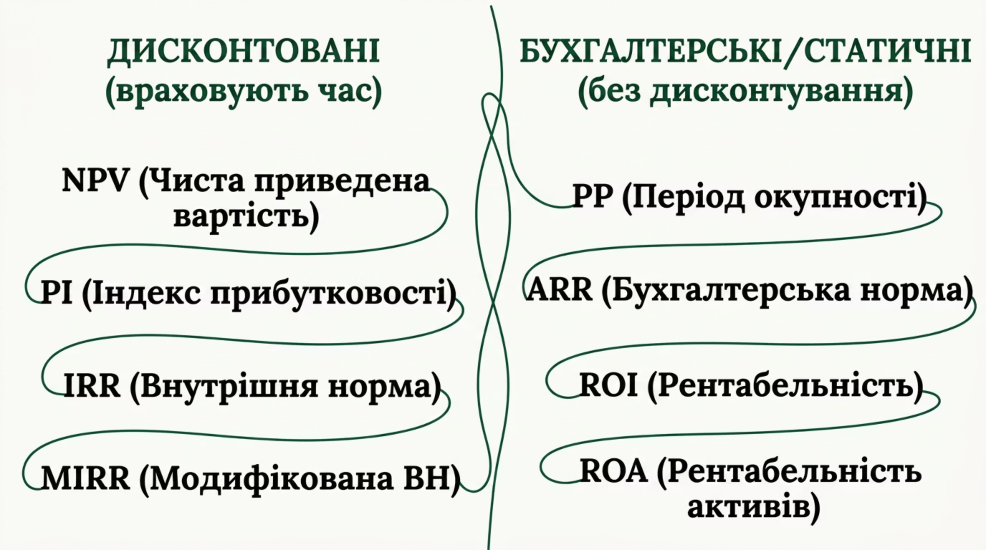
Дві групи показників
Через складність оцінки не існує єдиного універсального критерію. На практиці застосовують цілу систему показників, поділених на дві групи.

Slide 5
NPV — Чиста поточна вартість
Що показує?
Логіка прийняття рішення
На яку величину зросте цінність компанії в результаті реалізації проекту. Визначається методом дисконтованих грошових потоків.
Якщо приведені до сьогодні доходи перевищують приведені витрати — проект створює вартість і його варто приймати.
NPV > 0 → проект прийнятний
NPV = 0 → проект беззбитковий
NPV < 0 → проект відхиляється
NPV посідає центральне місце в міжнародній практиці оцінки інвестицій.

Slide 6

PI та IRR: рентабельність і внутрішня норма
PI — Індекс рентабельності інвестицій
IRR — Внутрішня норма прибутковості
Зіставляє поточну вартість грошових надходжень із поточною вартістю вкладених коштів. Зручний для оцінки рівня ефективності, проте не рекомендується для ранжування варіантів — результат залежить від норми дисконту й містить суб'єктивізм.
Ставка дисконту, за якої NPV = 0. Економічно означає максимальний відсоток за залучені кошти, який проект здатний витримати, залишаючись беззбитковим. Знаходиться методом послідовних наближень. Особливо корисна при вирішенні питання про залучення кредитних ресурсів.

Slide 7


MIRR — Модифікована внутрішня норма
MIRR усуває головну ваду звичайної IRR — проблему множинності значень для нестандартних грошових потоків. Усі доходи приводяться до кінцевої вартості за середньозваженою вартістю капіталу (WACC).
Правило прийняття рішення: проект приймають, якщо MIRR > WACC (вартість джерела фінансування).

Slide 8
Облікові показники: PP та ARR
PP — Термін окупності
ARR — Облікова норма прибутку
ROI та ARR'
Проміжок часу від початку реалізації до моменту, коли доходи зрівняються з інвестиціями. Чим коротший — тим менший ризик. Особливо важливий для ризикованих проектів.
ROI дає узагальнену оцінку прибутковості вкладень в активи. ARR' показує співвідношення середньорічних надходжень і початкових інвестицій. Найдоречніші при порівнянні підрозділів компанії.
Середньорічний чистий прибуток, поділений на середню величину інвестицій. Порівнюється з ROA: проект прийнятний, коли ARR > ROA. Простий і поширений на практиці.

Slide 9
Порівняння груп показників
Показник
Дисконтні
Облікові
Приклади
NPV, PI, IRR, MIRR
PP, ARR, ROI, ROA
Вартість грошей у часі
✅ Враховується
❌ Не враховується
Складність
Вища, потребує норми дисконту
Проста, бухгалтерський прибуток
Застосування
Точна оцінка ефективності
Швидке порівняння, підрозділи

Slide 10


Висновок
Система показників аналізу інвестиційних процесів — це не один універсальний критерій, а взаємодоповнювані групи інструментів.
Дисконтні показники (NPV, PI, IRR, MIRR)
Враховують вартість грошей у часі й точніше відображають реальну ефективність.
Облікові показники (PP, ARR, ROI, ROA)
Простіші та зручні для швидкої оцінки й порівнянь.
Комплексний підхід
Лише сукупне застосування обох груп дозволяє ухвалити обґрунтоване рішення з мінімальним ризиком помилки.

